Slide 1
Acessibilidade a Saúde Mental

Slide 2
Introdução
O nosso projeto envolve criar uma plataforma digital para resolver problemas na acessibilidade à saúde mental.

Slide 3
Problemas
Baixa renda
Falta de tempo
Longas distâncias
Dificuldades em encontrar bons profissionais

Slide 4
Justificativa
O acesso a recursos e profissionais da saúde mental é fundamental para o bem-estar de todos os indivíduos. No entanto, muitas pessoas podem enfrentar desafios ao tentar encontrar informações e detalhes adequados. Nosso projeto visa abordar essa lacuna, garantindo que todos os indivíduos, independentemente de suas dificuldades, tenham acesso igualitário a recursos essenciais de saúde mental.

Slide 5
3° pior índice de saúde mental
País com maior número de pessoas ansiosas
Aumento de 37% na aquisição de antidepressivos
Conforme dados do relatório global anual “Estado Mental do Mundo 2022”
9.3% da população
No primeiro semestre de 2023

Slide 6
Público-Alvo
Profissionais da área
Pessoas com dificuldades financeiras
Pessoas com pouco tempo livre
Pessoas em localidades remotas
Familiares e amigos de possíveis pacientes

Slide 7
Objetivo do projeto
Nosso objetivo é criar uma plataforma digital que seja:
Acessível
Informativa
Empatica
Fluída
Fácil de navegar

Slide 8
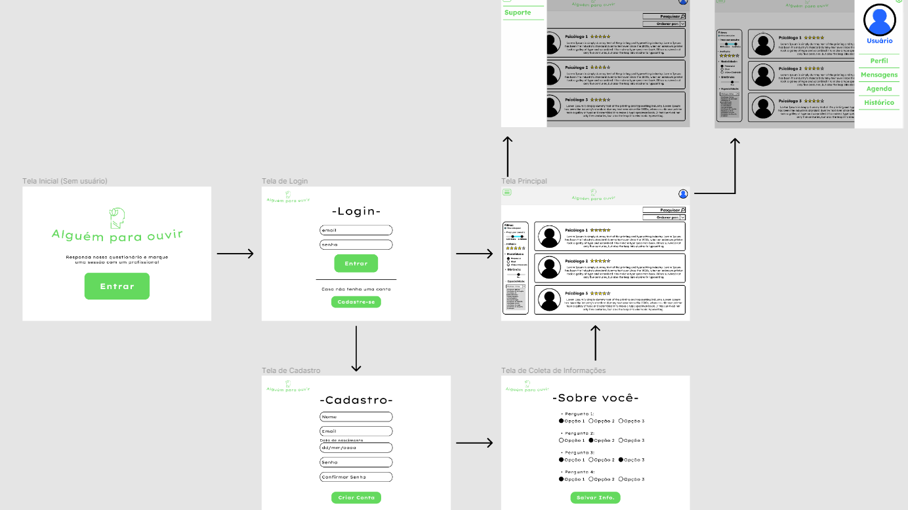
WireFrame de Telas

